Slide 1
Структурное подразделение детский сад «Ягодка» государственного бюджетного общеобразовательного учреждения Самарской области средней общеобразовательной школы № 11 города Кинеля городского округа Кинель Самарской области
Интерактивный плакат:
«Кто, чем поёт?» (по рассказу В.В. Бианки)
для детей подготовительной к школе группы и родителей
Авторы:
Кораблева Елена Геннадьевна,
Двойнева Елена Сергеевна

Slide 2
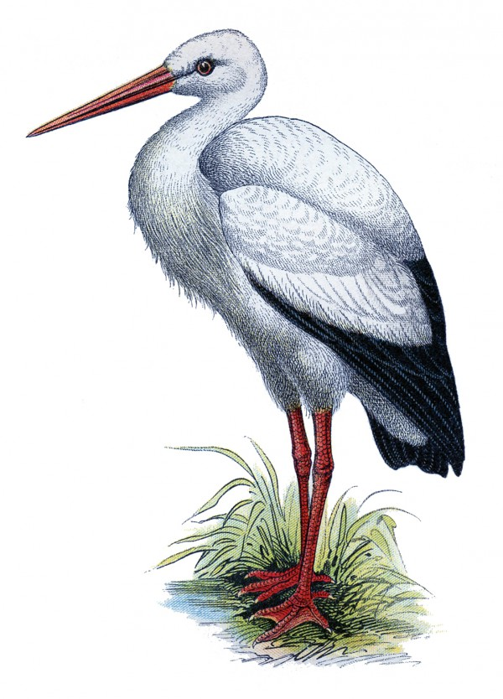
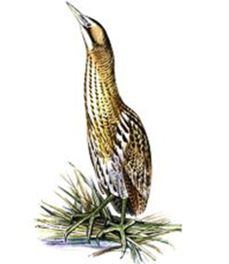
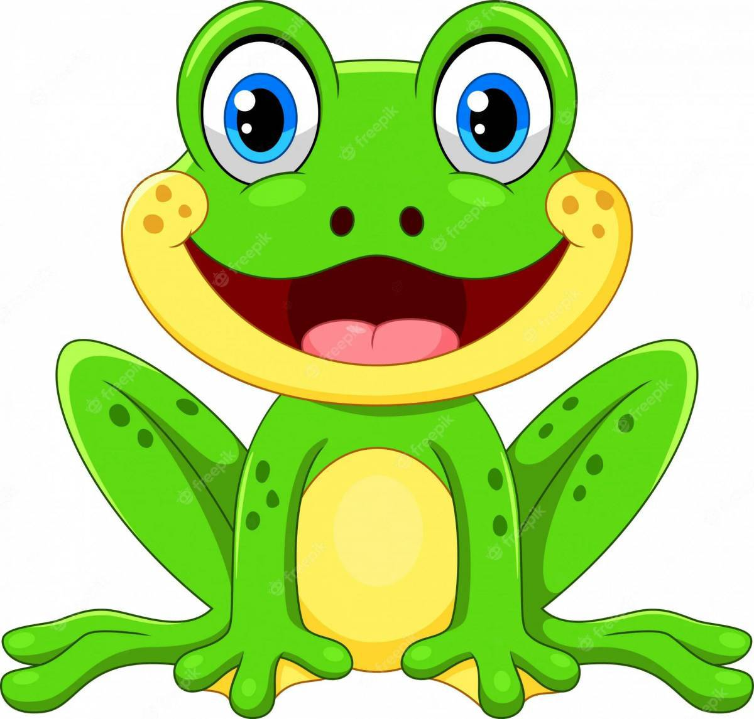
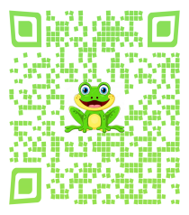
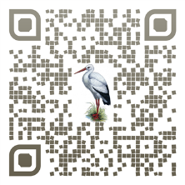
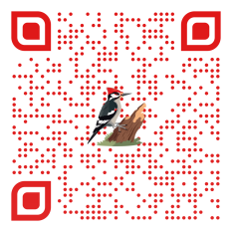
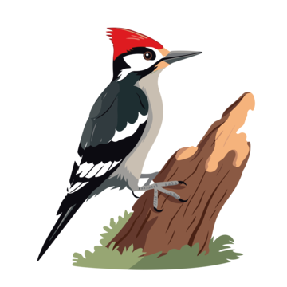
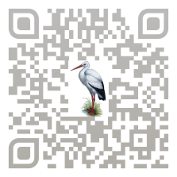
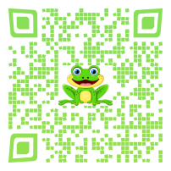
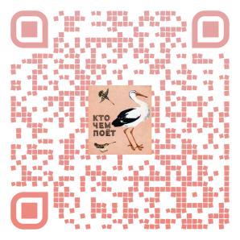
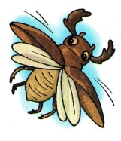
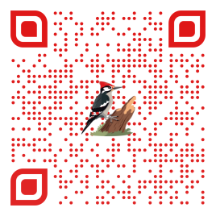
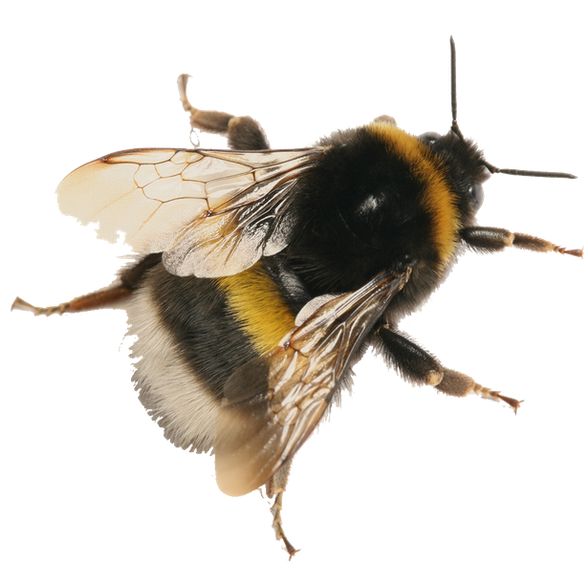
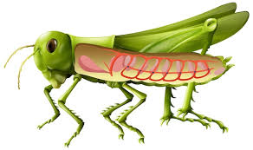
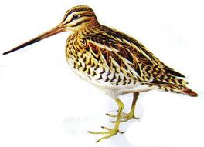
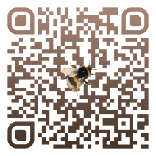
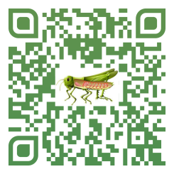
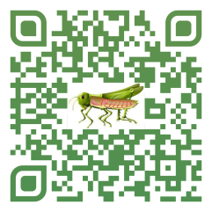
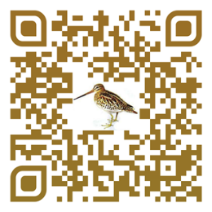
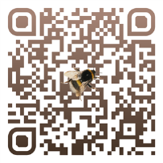
Звук аиста
Звук дятла
Голос лягушки
Звук выпи
Игра
«Звуковые дорожки»
Артикуляционная
гимнастика
Ритмическое упражнение
«Дятел»
Рассказ В.В. Бианки
«Кто, чем поёт?»
Звук жука
Звук шмеля
Игра
«Звуковая угадайка
Чистоговорка
и игра
Игра
«Собери птиц»
Звук саранчи
Звук бекаса

